Slide 1
Mobil in Time AG
An Aggreko Company

Slide 2
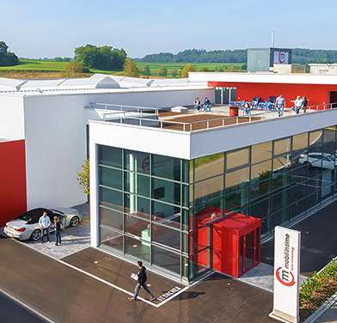
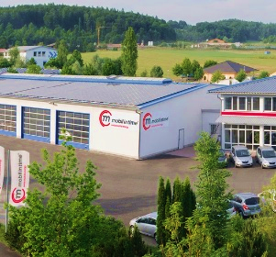
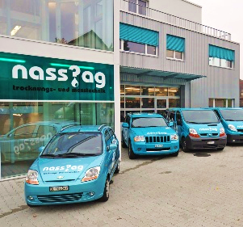
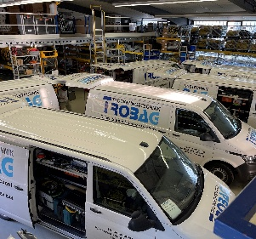
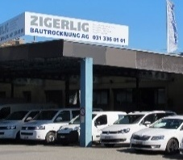
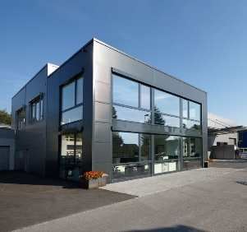
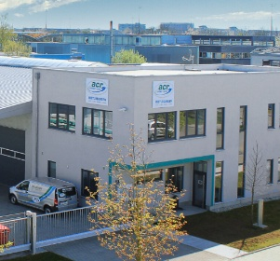






Ein Unternehmen der Mobil in Time Gruppe
Aggreko
MiT Energie Holding AG
Mobil in Time AG
Diessenhofen, CH
Oetwil am See, CH
Wiler b. Seedorf, CH
Auw, CH
Weiningen, CH
Mobil in Time Deutschland GmbH
Aach, DE
Riedstadt, DE
Feldkirchen, DE
nassag, Trocknungs- & Messtechnik AG
Giebenach, CH
Höri, CH
Oetwil am See, CH
Arch, CH
Othmarsingen, CH
Trobag Trocknungs-technik AG
Luzern, CH
Gisikon, CH
Othmarsingen, CH
Zigerlig Bautrocknung AG
Bern, CH
Thun, CH
Bilfit WT AG
Diepoldsau, CH
Diessenhofen, CH
Oetwil am See, CH
Eschen, LI
Fussach, AT
acr chiller rent GmbH
München, DE

Slide 3






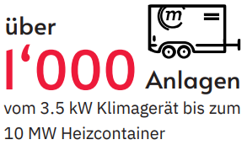

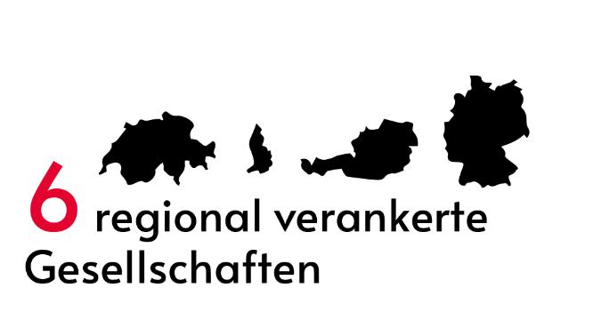




Die Mobil in Time Gruppe auf einen Blick

Slide 4
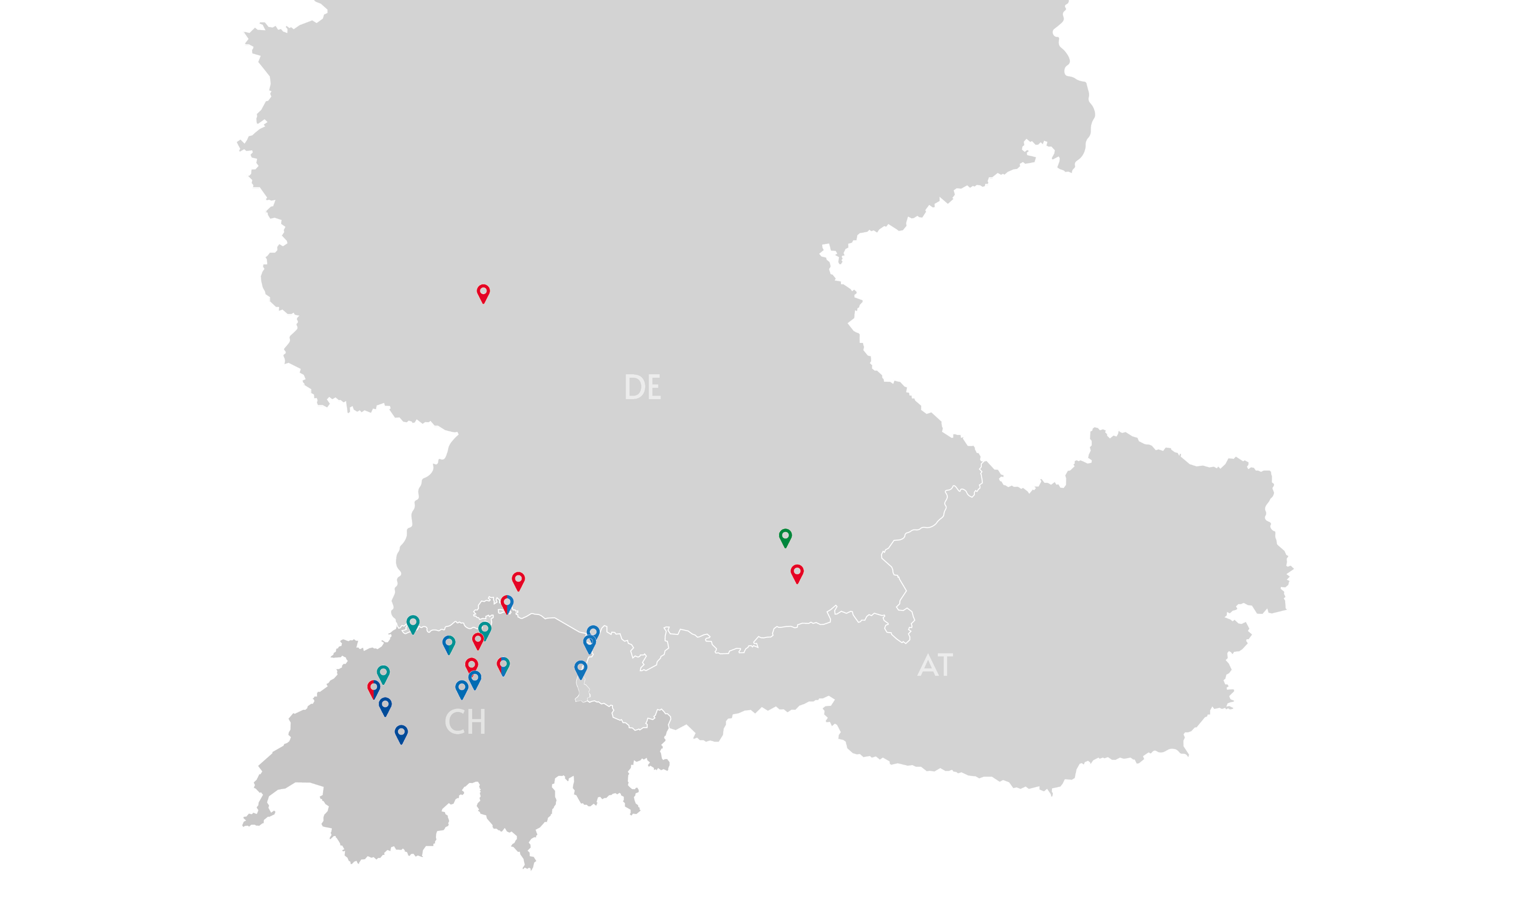
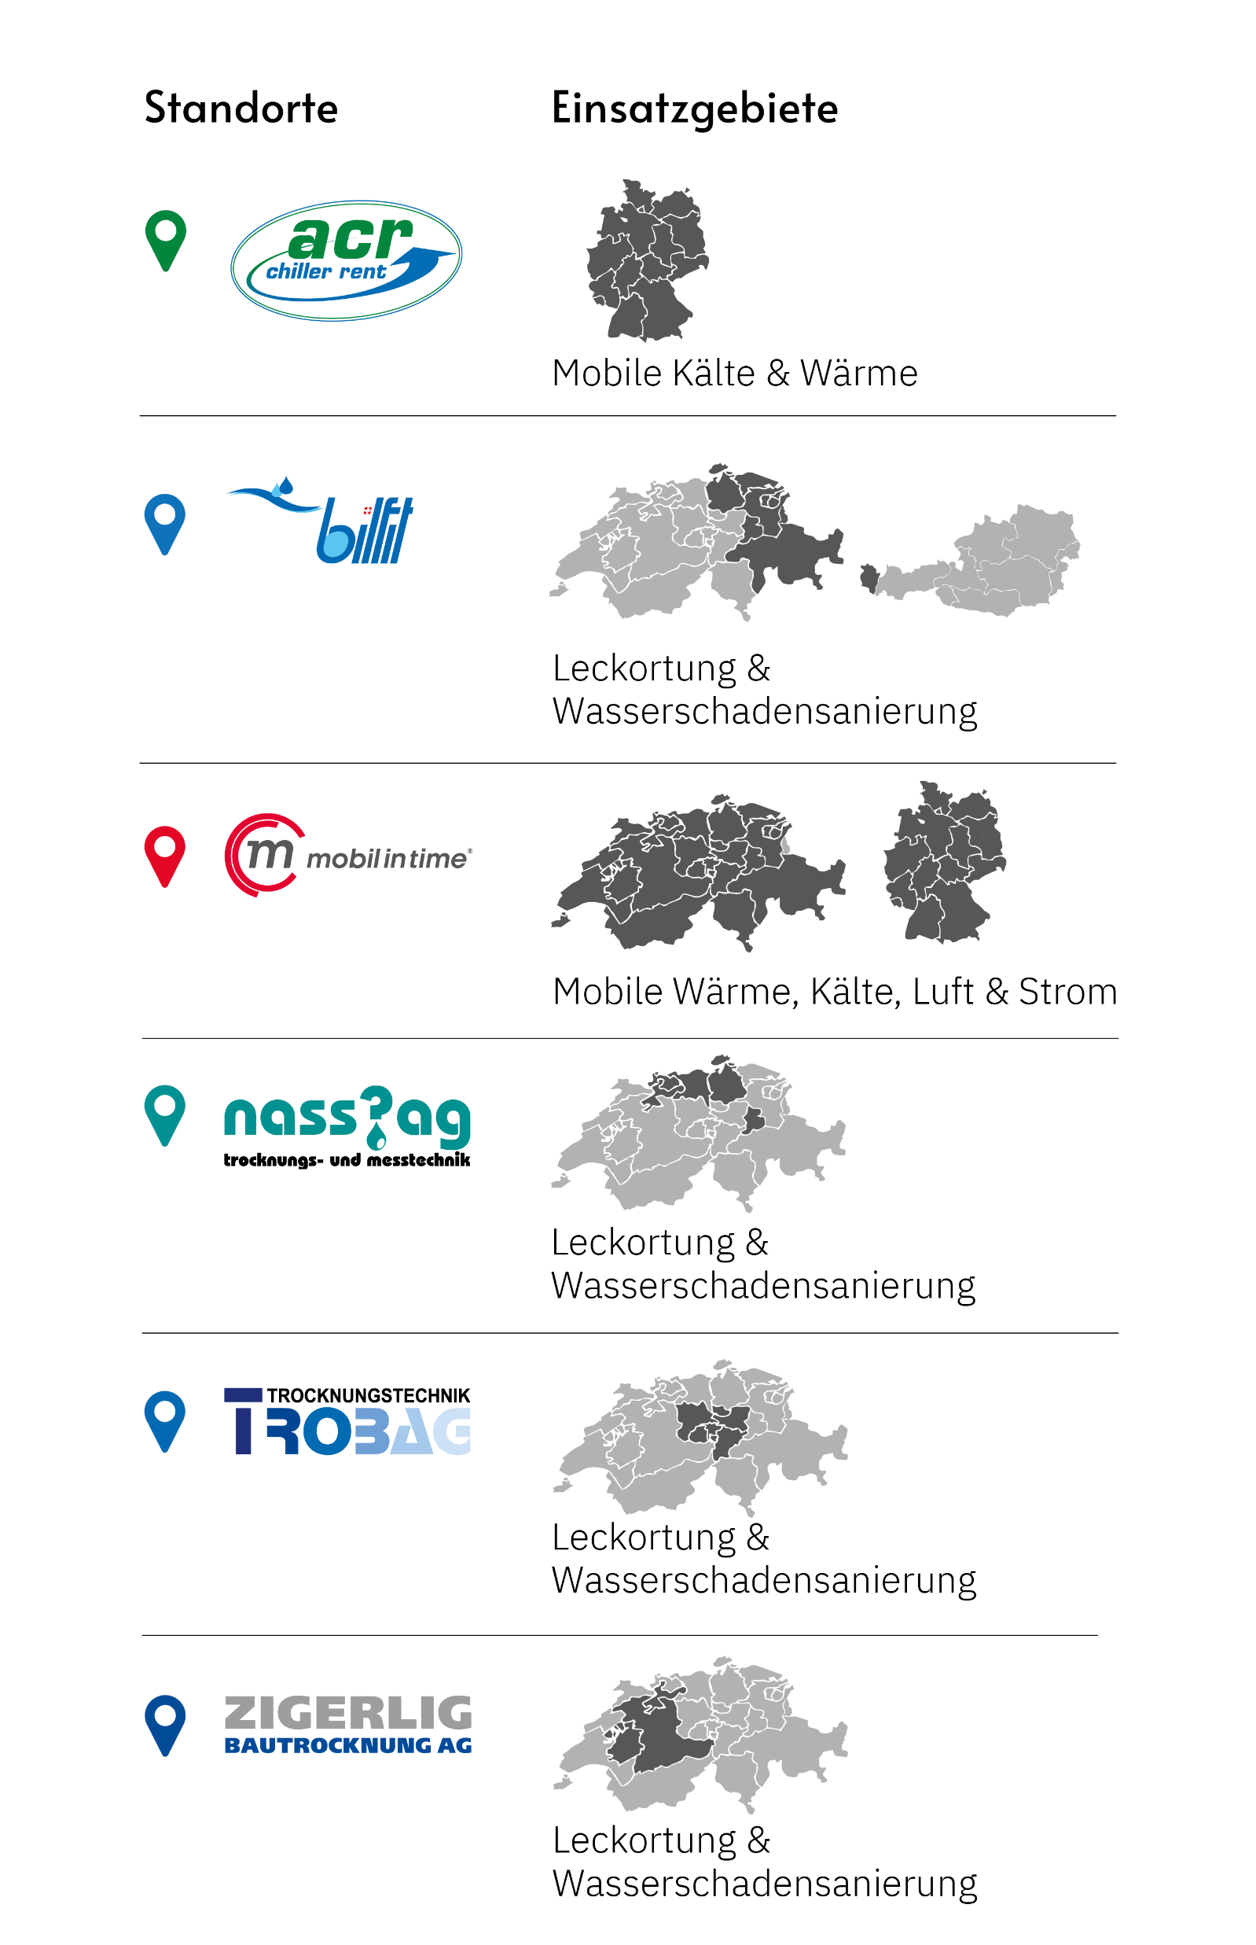
Auf einen Blick
25 Jahre Erfahrung
Marktführer in der Vermietung mobiler Energie-lösungen in der Schweiz
200 Mitarbeitende & 20 Standorte
Mobile Wärme-, Kälte-, Luft- und Stromversorgung sowie Dienstleistungen rund um die Wasserschadensanierung
Projektberatung
Full-Service-Lösungen und ganzheitliche Beratung aus einer Hand – schnell & fachkompetent
Partner von Ingenieuren, Planern, Gebäudetechnikern, Bauherren, Versicherungen und Generalunternehmern
Pioniere
Entwicklung von Elektroheizungen, Pellet-Warmluftanlagen & wassergeführten mobilen Pelletheizungen
Erste CO₂-neutrale Methanol-Anlagen
Klimafreundliche Kältemittel und Stromlösungen

Slide 5



Unser Portfolio
NEU in der Schweiz!
WÄRME
KÄLTE
LUFT
TROCKNUNG
STROM
Mobile Elektroheizungen
Mobile Kaltwassersätze
Mobile Pellet-Warmluftheizungen
Leckortung
Generatoren bis 1’200 kVA
Mobile Pelletheizungen
Mobile Lüftungsgeräte
Wasserschadentrocknung
Batteriespeicher BESS
Mobile Öl-Warmluftheizungen
Hybrid Power Packages
Mobile Ölheizungen
Mobile Klimageräte
Bautrocknung und Bauheizung
Mobile Lüftungsgeräte
Kraftstoffbehälter
Mobile Lüftungsgeräte
Umfangreiches Zubehör-sortiment
Mobile Rooftops
Desinfektion
Lastbänke
Mobile Dampf- und Heisswasseranlagen
Mobile Elektroheizlüfter
Transformatoren
USV-Anlagen
PV-Anlagen & EV-Lader

Slide 6




Mehr Power durch Zusammenarbeit.
Weltweite Flotte
Stage V
Aggrekos Flotte modernster Energie-technologie inkl. USV-Absicherung
Neueste Emissionsstandards, Diesel & HVO
Durch die Partnerschaft mit Aggreko erhalten Schweizer Kunden Zugang zu modernsten Generatoren, Batteriespeichern (BESS) und hybriden Energiesystemen.
Kombiniert mit Mobil in Times lokaler Service-Kompetenz entstehen massgeschneiderte Lösungen für jedes Projekt.
Schnelle Lieferung
Skalierbar
Schnelle und zuverlässige Lieferung – sofort einsatzbereit
Von 30 kVA bis in den MW-Bereich – flexibel und skalierbar

Slide 7
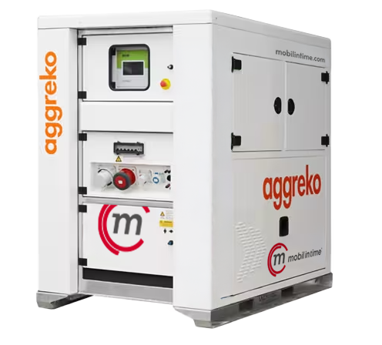
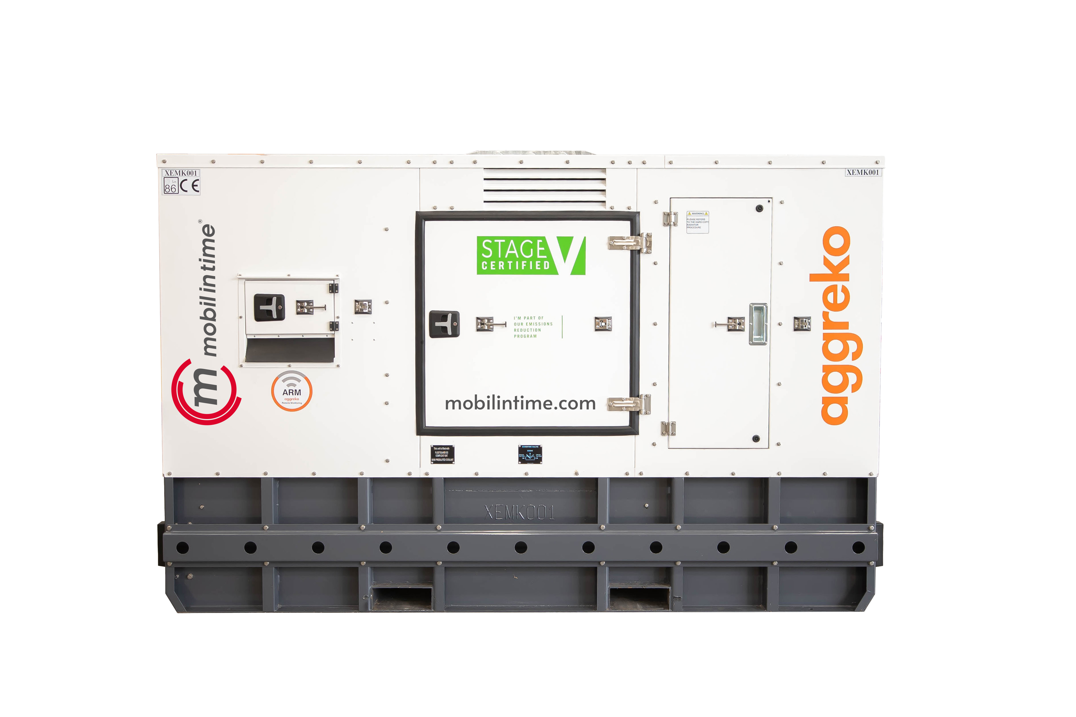
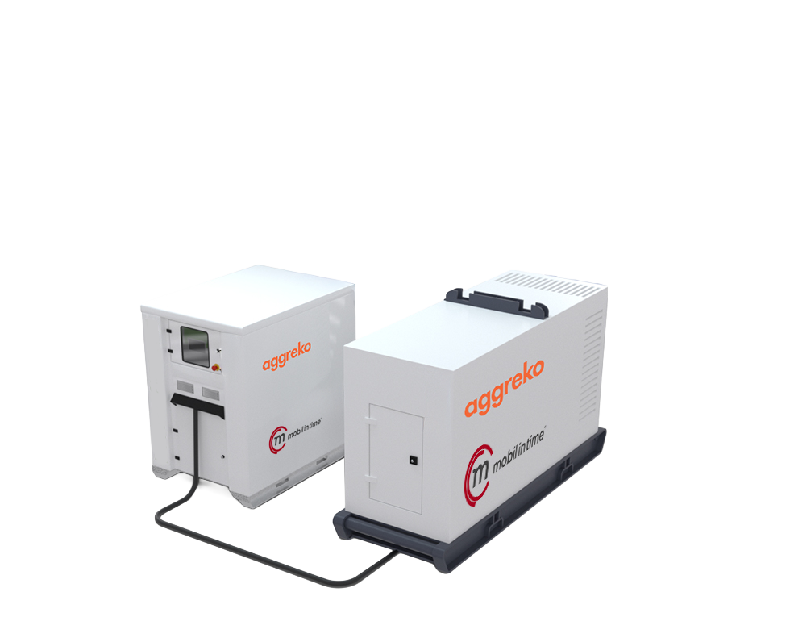
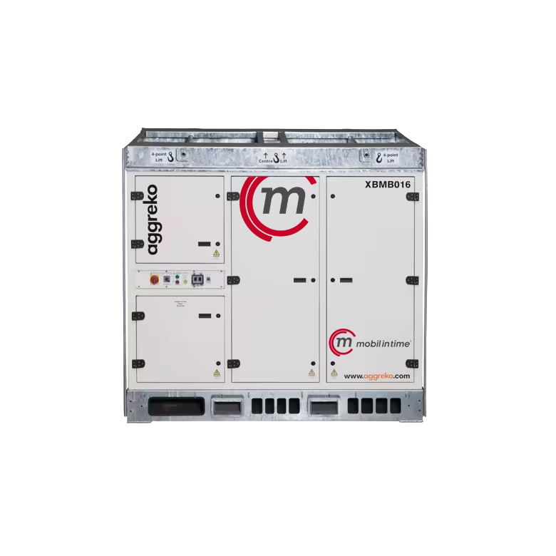
Bereich Power
Batteriespeicher
45 kVA – 1 MW
Generatoren
30 kVA – 1‘200 kVA
Lastbänke
230 kW – 6‘300 kVA
Hybrid Power Packages
30 kVA – 1 MW

Slide 8
Mobile Generatoren
Unsere Stage V-Generatoren bieten Kraftstoffeffizienz, Leistung und vollständige Konformität mit der EU-Richtlinie für mittlere Verbrennungsanlagen (MCPD).
30 kVA bis 1‘200 kVA
Emissionsoptimiert
Alternative Kraftstoffe
Leiser Betrieb
Intelligente Steuerung
Einfache Installation & Wartung

Slide 9
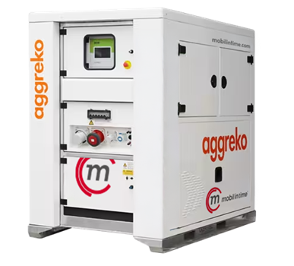
Mobile Batteriespeicher
Unsere Batterie-Energiespeichersysteme (BESS) speichern Energie, wenn sie verfügbar ist, und stellen sie bereit, wenn sie gebraucht wird.
45 kVA bis 1 MW – Skalierbar
Intelligentes Energiemanagement
Flexible Einsatzmöglichkeiten
Nachhaltig & kosteneffizient
Plug & Play-Integration
Fernüberwachung & Support

Slide 10
Mobile Batteriespeicher
Durch die Kombination von Generatoren und Batteriespeichern (BESS) entsteht eine hocheffiziente, skalierbare Hybridlösung.
30 kVA bis 1 MW
Optimierter Betrieb und geringerer Verbrauch
Automatisches Lastmanagement
Einfache Integration erneuerbarer Energien
Skalierbar und schnell einsatzbereit

Slide 11






Einsatzgebiete
Industrie, Produktion & Chemie/Pharma
Data Center, Telekommunikation & IT
Spitäler & Gesundheit
Produktionsausfallschutz, PQ-kritische Prozesse, USV-Absicherung, NEA-Pflicht
Höchste Verfügbarkeit, PQ-sensitiv, Redundanzlösungen
Gesetzliche NEA-Pflicht (NIV Art. 13),
24/7-Betrieb, IEC 62040-3
Kritische Infrastruktur, Notstrom, Katastrophenschutz
Bauprojekte
Events & Messen
Wasserwerke, ARA, Energieversorger, Gemeinden
Temporäre Anschlüsse und Stromversorgung für Baustellen
Temporäre Stromversorgung für Messen
& Grossveranstaltungen

Slide 12
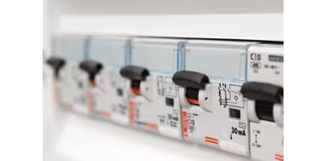
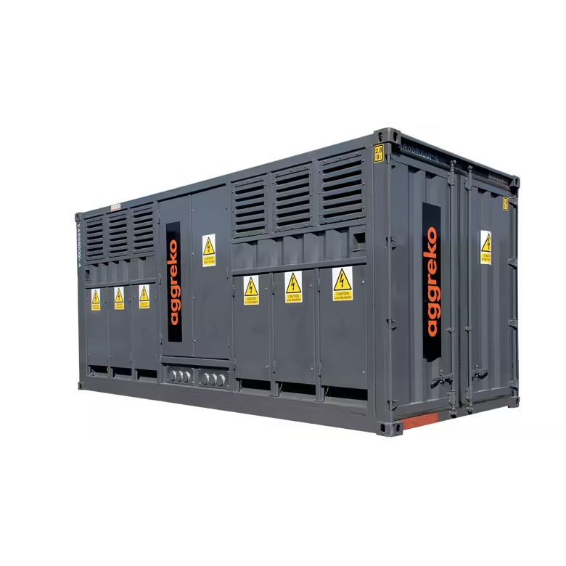
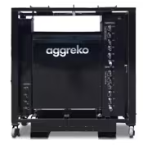
Aggreko Portfolio
Kunden von Mobil in Time profitieren zusätzlich von Aggrekos vielfältigem Angebot, darunter USV-Anlagen von 3 bis 200 kW, Stromverteilung, Transformatoren sowie passendes Zubehör wie Kabel und Steckverbindungen, das bei fast jedem Projekt zum Einsatz kommt.
Schaltanlagen & Lastumschaltung
Stromverteiler
inklusive Powerlock
Transformatoren (NS & MS)
2‘500 kVA – 6‘300 kVA
EV-Lader & PV-Anlagen (Solar)
22 bis 120 kW bis 60 kW

Slide 13
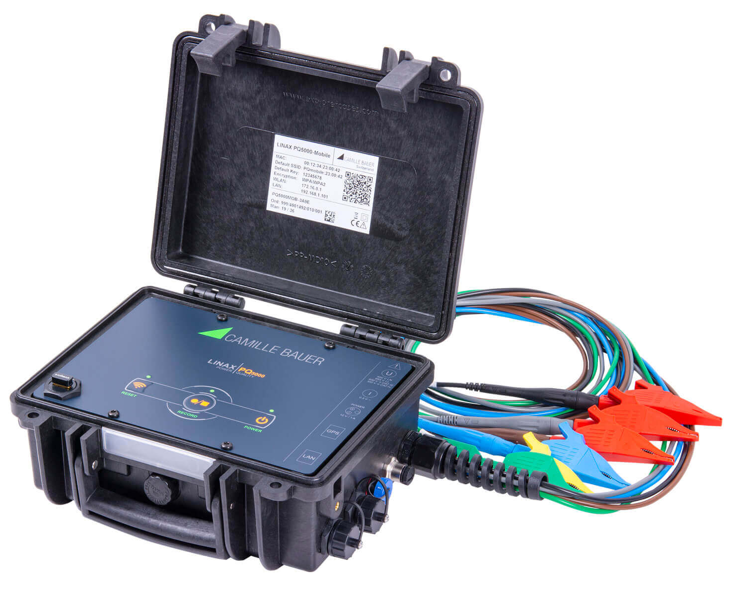
Power-Quality-Messung
Mobil in Time bietet zertifizierte PQ-Messung nach IEC 61000-4-30 Klasse A mit EN 50160-Reporting.
Präzise Messung und Dokumentation von Spannungen, Strömen und Frequenz
Früherkennung von Störungen und Schutz vor Ausfällen
Erhöhte Betriebssicherheit durch stabile Stromqualität
Qualitätsnachweis und Transparenz für Kunden

Slide 14
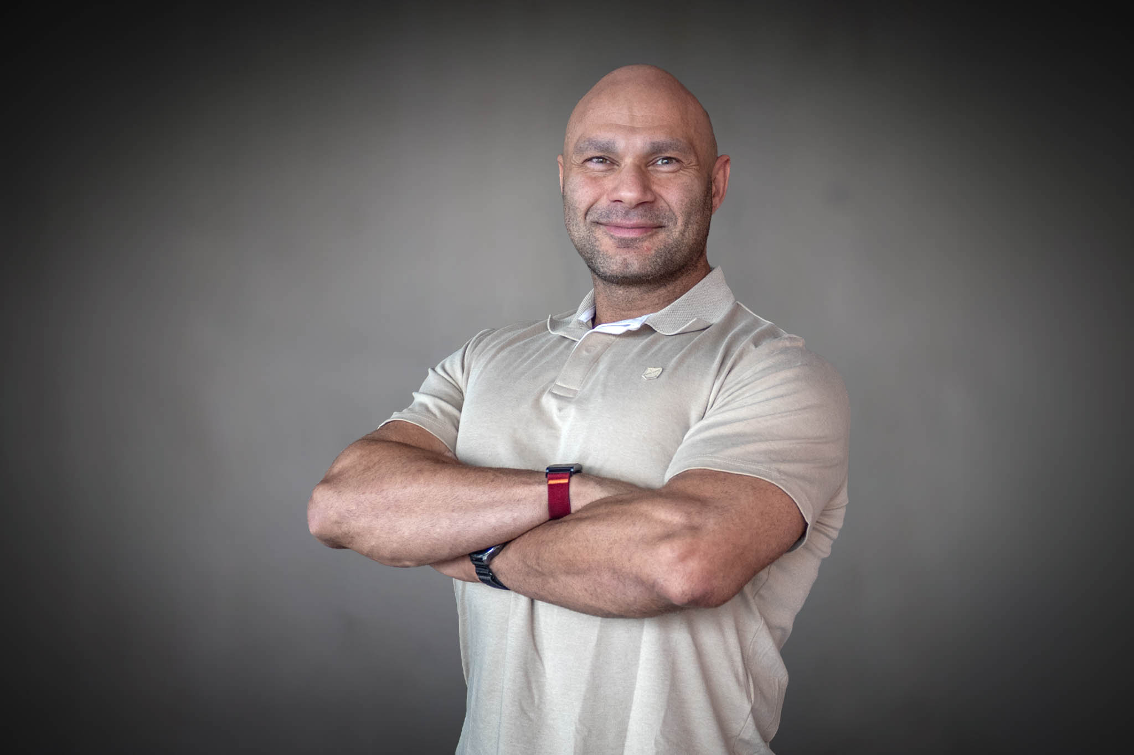



Bereit für Ihr
nächstes
Stromprojekt?
Ihr Ansprechpartner
Sales Engineer Strom Schweiz
+41 76 202 01 70
uecoez@mobilintime.com
Full-Service-Lösungen aus einer Hand
Kostenlose Beratung
Schnellangebot innert 24h
24/7 Notfallservice
Burak Ücöz

Slide 15
Vielen Dank.

